Slide 1


Aprendizaje Automático y Aplicaciones
Redes convolucionales
Leandro Bugnon
Matias Gerard
Sebastián Vanrell
lbugnon@sinc.unl.edu.ar
Oro Verde, Septiembre 2021

Slide 2
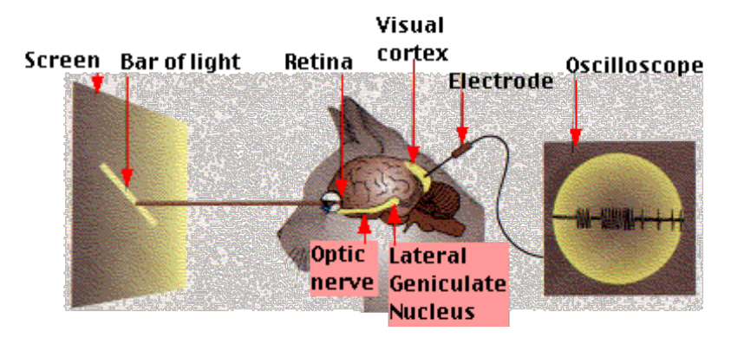
Inspiración biológica
Receptive fields, binocular interaction and functional architecture in the cat’s visual cortex, Hubel & Wiesel, J. Physiol, 1962

Slide 3
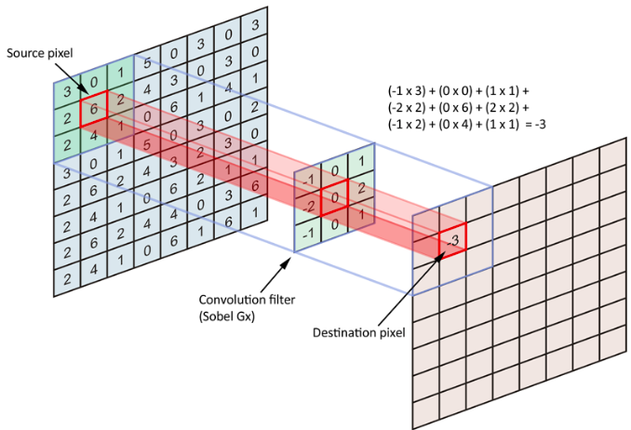
Kernel

Slide 4
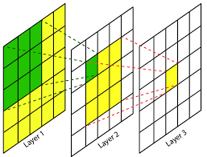
Campo receptivo

Slide 5
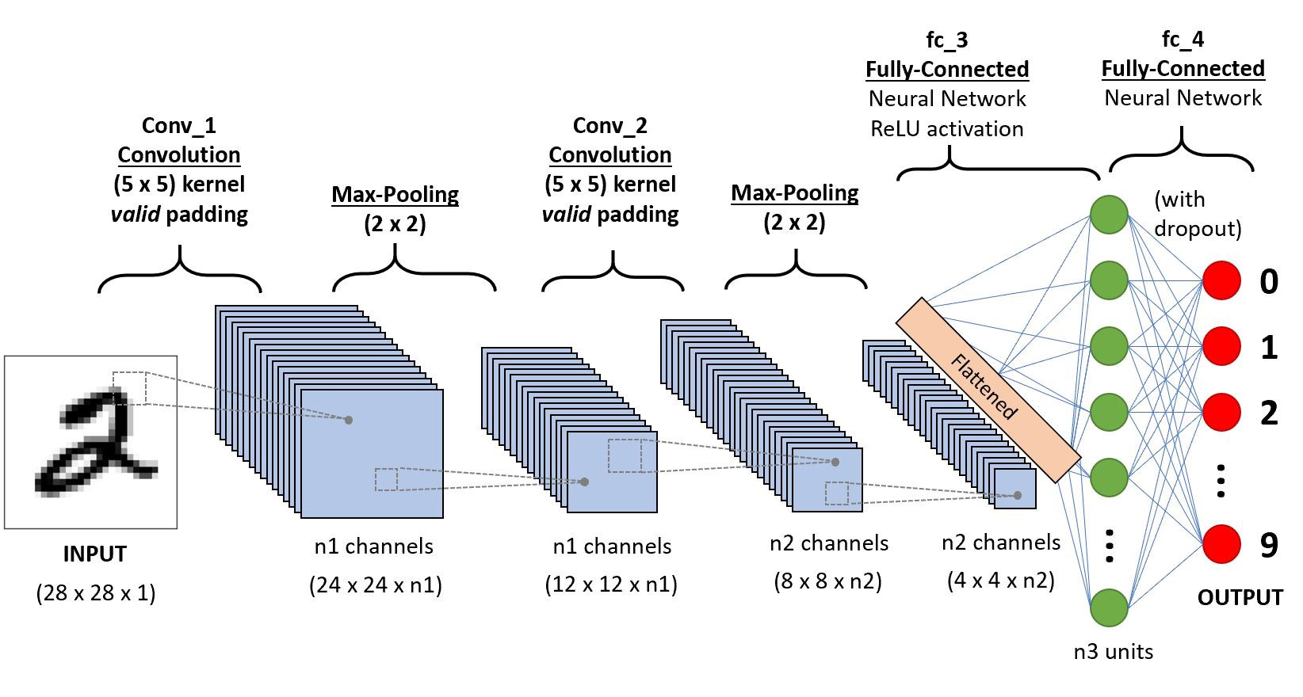
Redes convolucionales (CNN)

Slide 6
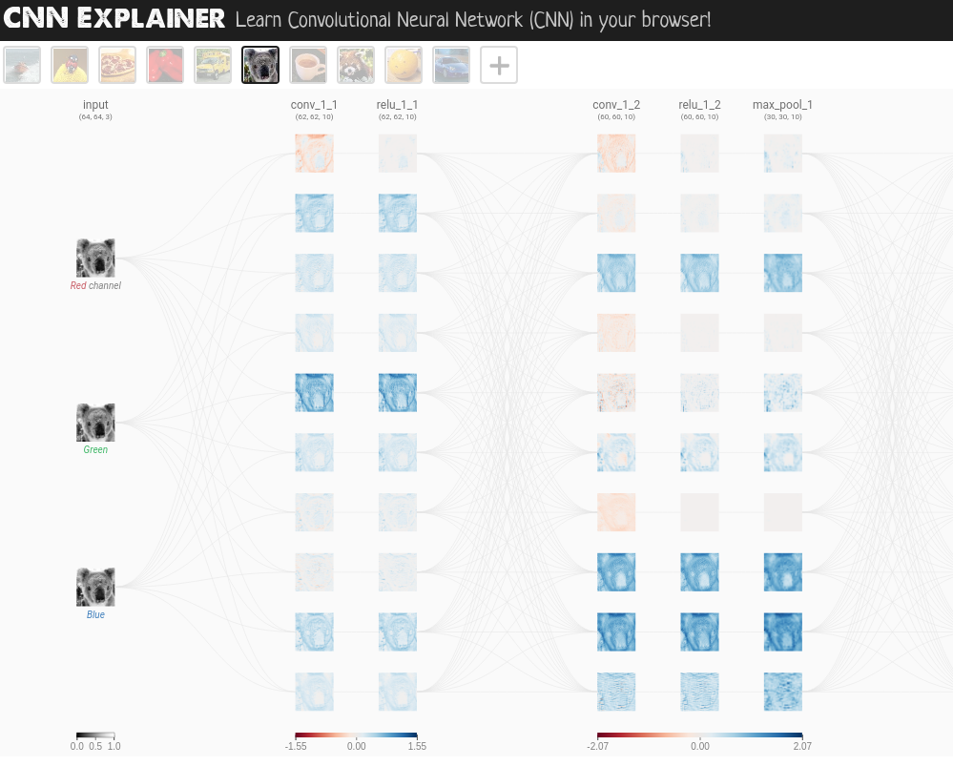
CNN Explainer
CNN Explainer: Learning Convolutional Neural Networks with Interactive Visualization. Wang, Zijie J., Robert Turko, Omar Shaikh, Haekyu Park, Nilaksh Das, Fred Hohman, Minsuk Kahng, and Duen Horng Chau. IEEE Transactions on Visualization and Computer Graphics (TVCG), 2020.
https://poloclub.github.io/cnn-explainer/

Slide 7
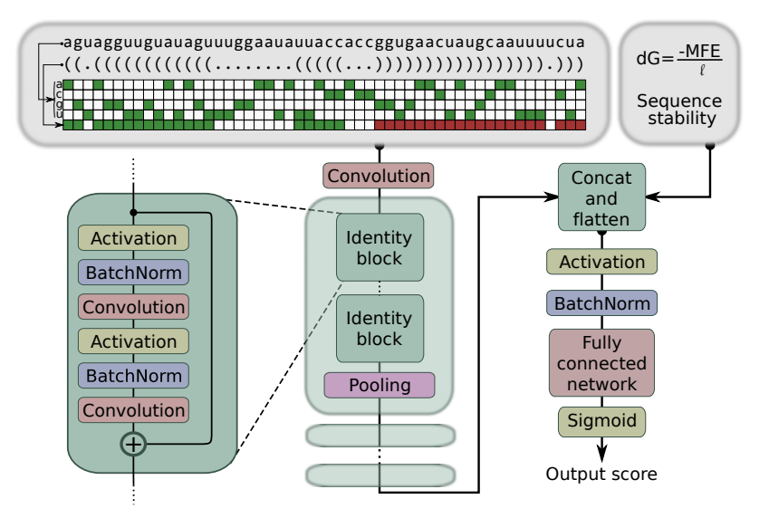
CNN para predicción en secuencias de ARN
High precision in microRNA prediction: a novel genome-wide approach with convolutional deep residual networks, C. Yones, J. Raad, L. A. Bugnon, D. H. Milone, G. Stegmayer, Computers in Biology and Medicine, Volume 134 - 2021

Slide 8

Implementación de CNN
Ejemplo_cnn.ipynb

